Slide 1
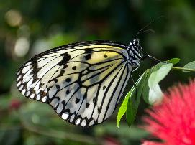
স্বাগতম

Slide 2
পরিচিতি
মোঃ ইমাম জাফর সাদেক মোগলবাসা দ্বি-মুখী উচ্চ বিদ্যালয়
কুড়িগ্রাম সদর, কুড়িগ্রাম
জেলা ICT4E অ্যাম্ব্যাসেডর
মোবাইল ফোনঃ 01716-752707
ijsadeque@gmail.com
শ্রেণিঃ অষ্টম
বিষয়ঃ বিজ্ঞান
অধ্যায়ঃ প্রথম
প্রাণিজগতের শ্রেণিবিন্যাস

Slide 3
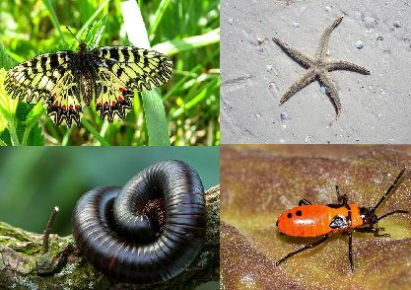
চিত্রগুলো লক্ষ্য কর
চিত্রগুলোতে কী দেখতে পেলে?

Slide 4
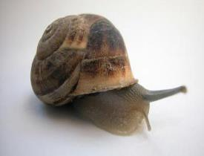
অমেরুদন্ডী প্রাণি

Slide 5
শিখন ফল
এই পাঠ শেষে শিক্ষার্থীরাঃ
১। অমেরুদন্ডী প্রাণির পর্বগুলোর নাম বলতে পারবে।
২। পরিফেরা পর্বের বৈশিষ্ট্য বর্ণনা করতে পারবে।
৩। নেমাটোডা ও অ্যানিলিডা পর্বের তুলনা করতে পারবে।
৪। প্রাণিজগতের বৃহত্তম পর্বটি সনাক্ত করতে পারবে।

Slide 6
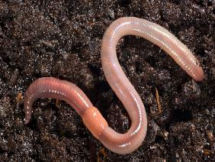
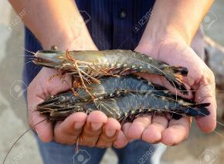
নিচের চিত্রগুলো লক্ষ্য কর:
একক কাজঃ
অমেরুদন্ডী প্রাণির তিনটি পর্বের নাম লিখ?

Slide 7
অমেরুদন্ডী প্রাণি
পরিফেরা
অ্যানিলিডা
আর্থ্রোপোডা
নিডারিয়া
নেমাটোডা
প্লাটিহেলমেনথিস

Slide 8
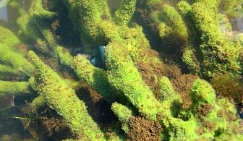
পরিফেরা
সরলতম বহুকোষী প্রাণি
দেহপ্রাচীর অসংখ্য ছিদ্রযুক্ত, এ ছিদ্রপথে পানির সাথে অক্সিজেন ও খাদ্য দেহে প্রবেশ করে।
দেহে সুগঠিত কোন কলা, অংগ ও তন্ত্র থাকে না। যেমনঃ স্পঞ্জিলা

Slide 9
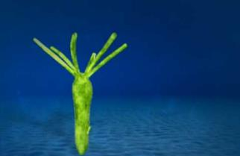
নিডারিয়া
দেহ এক্টোডার্ম ও এন্ডডার্ম নামের দু’টি ভ্রুণীয় কোষস্তর দ্বারা গঠিত।
দেহগহবরকে সিলেন্টেরন বলে।
নিডব্লাস্টের সাহায্যে শিকার ধরা, চলা ও আত্মরক্ষা করে। যেমনঃ হাইড্রা।

Slide 10
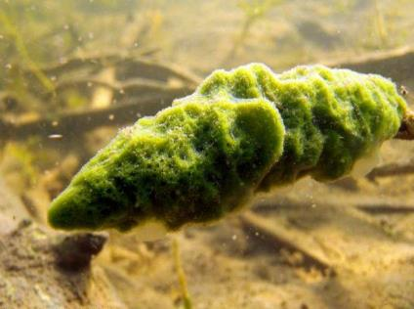
জোড়ায় কাজ
উপরের প্রাণিটির সাধারণ বৈশিষ্ট্যসমূহ বর্ণনা কর

Slide 11
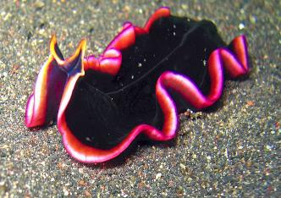
প্লাটিহেলমেনথেস
দেহ চ্যাপ্টা, উভলিঙ্গ, বহি বা অন্তঃপরজীবী, দেহ পুরু কিউটিকল দ্বারা আবৃত
দেহে চোষক ও আংটা থাকে। শিখা নামক অঙ্গ দিয়ে রেচন সম্পন্ন করে
পৌষ্টিকতন্ত্র অসম্পূর্ণ বা অনুপস্থিত। যেমনঃ যকৃত কৃমি, ফিতা কৃমি।

Slide 12
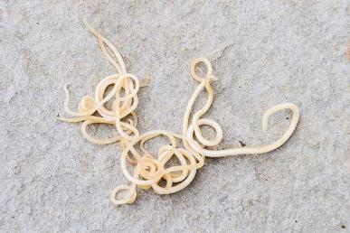
নেমাটোডা
দেহ নলাকার, পুরু ত্বক দ্বারা আবৃত
পৌষ্টিকনালি, মুখ ও পায়ুছিদ্র উপস্থিত। সাধারণত একলিঙ্গ
দেহ গহবর অনাবৃত, প্রকৃত সিলোম নেই। যেমনঃ গোল কৃমি।

Slide 13
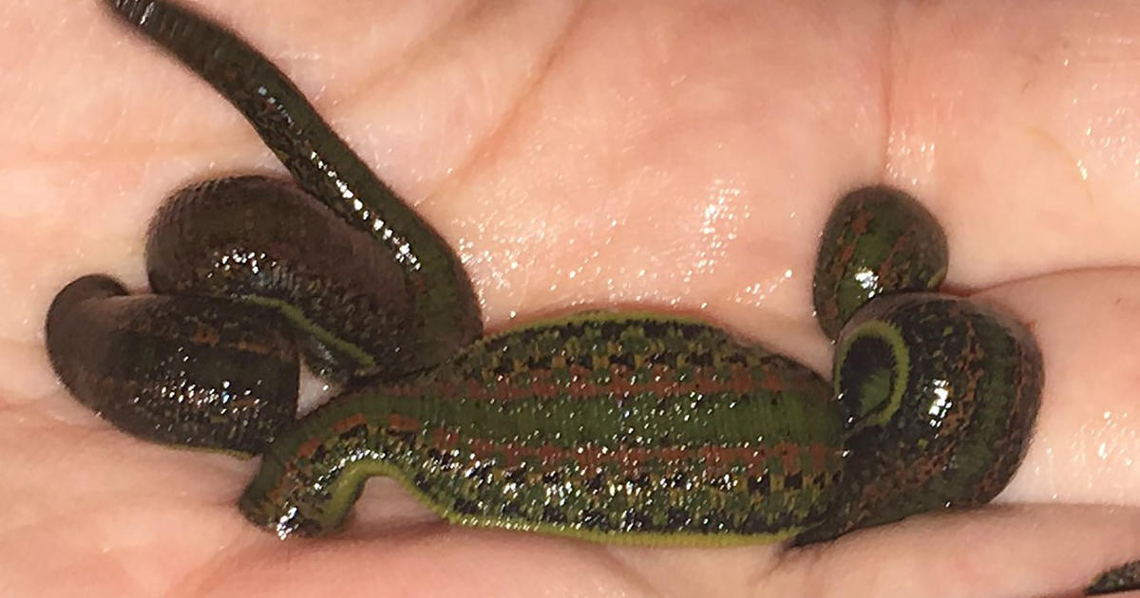
অ্যানিলিডা
দেহ নলাকার ও খন্ডায়িত। নেফ্রিডিয়া নামক রেচন অঙ্গ আছে।
প্রতিটি খন্ডে সিটা থাকে, সিটা চলাচলে সহায়তা করে। যেমনঃ কেঁচো, জোঁক।

Slide 14
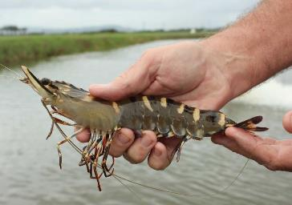
আর্থ্রোপোডা
দেহ বিভিন্ন অঞ্চলে বিভক্ত, সন্ধি উপাঙ্গযুক্ত।
একজোড়া পুঞ্জাক্ষি ও এ্যান্টেনা থাকে।
দেহ কাইটিন সমৃদ্ধ শক্ত আবরণে আবৃত।
দেহে রক্তপূর্ণ গহবর হিমোসিল থাকে। যেমনঃ প্রজাপতি, চিংড়ি।

Slide 15
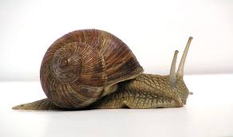
মলাস্কা
নরম দেহ সাধারণতঃ শক্ত খোলস দ্বারা আবৃত।
পেশিবহুল পা দিয়ে চলালচল করে।
ফুলকা বা ফুসফুসের সাহায্যে শ্বাসকার্য চালায়। যেমনঃ শামুক, ঝিনুক।

Slide 16
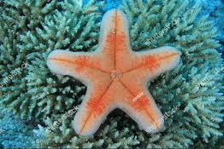
একাইনোডার্মাটা
দেহ কাঁটাযুক্ত, পাঁচটি সমান ভাগে বিভক্ত। পানি সংবহনতন্ত্র থাকে।
নালিপদের সাহায্যে চলাচল করে।
অঙ্কীয় ও পৃষ্ঠদেশ নির্ণয় করা যায়, মাথা নির্ণয় করা যায় না।
যেমনঃ তাঁরামাছ, সমুদ্র শসা

Slide 17
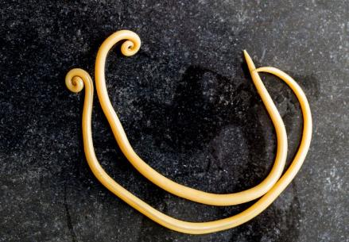
দলীয় কাজ
চিত্রের প্রাণি দুইটির বৈশিষ্ট্যের তুলনা কর

Slide 18
মূল্যায়ণ
ধন্যবাদ, সঠিক হয়েছে
আবার চেষ্টা কর
১। হাইড্রা কোন পর্বের প্রাণি?
(ক) মলাস্কা
(খ) একাইনোডার্মাটা
(গ) নিডারিয়া
(ঘ) অ্যানিলিডা
২। আর্থ্রোপোডা-
(i) প্রাণিজগতের বৃহত্তম পর্ব
(ii) পেশিবহুল পা দিয়ে চলাচল করে
(iii) প্রজাপতি, কাঁকড়া এ পর্বভূক্ত
কোনটি সঠিক?
(ক) i ও ii
(খ) i ও iii
(গ) ii ও iii
(ঘ) i, ii ও iii

Slide 19
বাড়ির কাজ
প্রাণিজগতের অধিকাংশ প্রাণিই অমেরুদন্ডী প্রাণি- কথাটি বিশ্লেষণ কর।

Slide 20
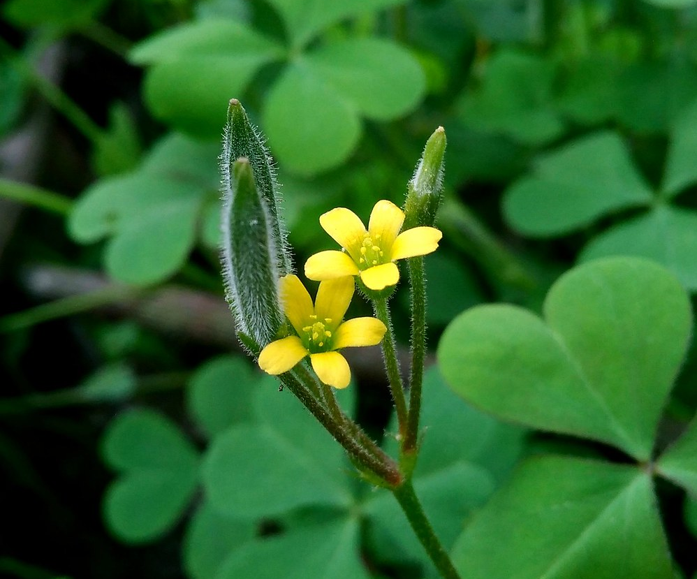
ধন্যবাদ

